Slide 1
Saltes opløselighed i vand
Kemi B

Slide 2
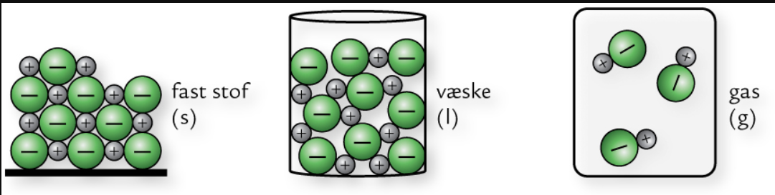
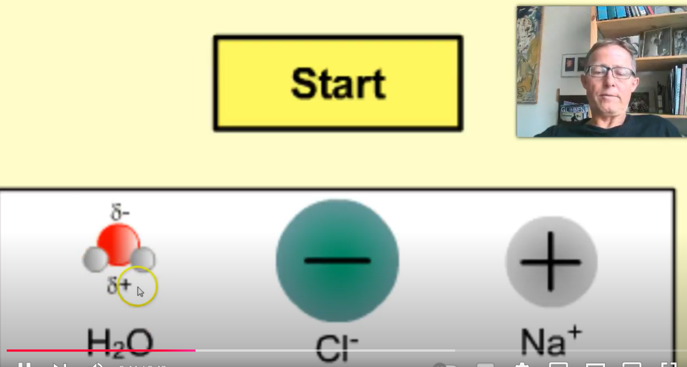
Tilstandsformer
Opløsning af salt i vand
https://www.youtube.com/watch?v=n1bRcQH8HJQ

Slide 3
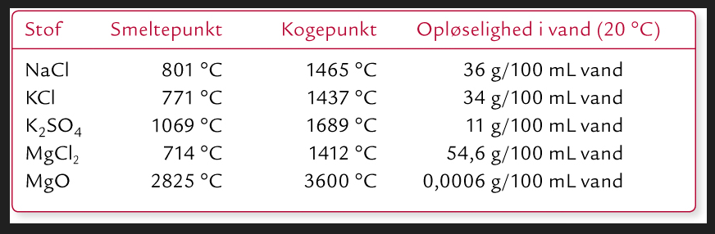
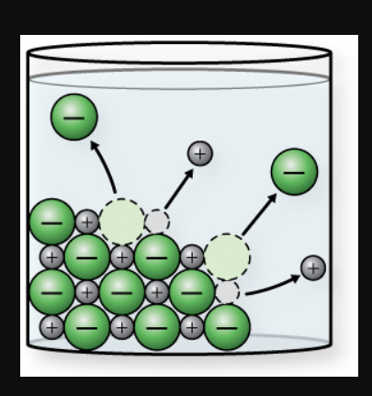
Smeltepunkt, kogepunkt og opløselighed i vand for en række salte
NaCl(s) → NaCl(aq)
Hvad menes der med følgende:
NaCl(aq) → NaCl(s)
NaCl(s) → Na⁺(aq) + Cl⁻(aq)

Slide 4
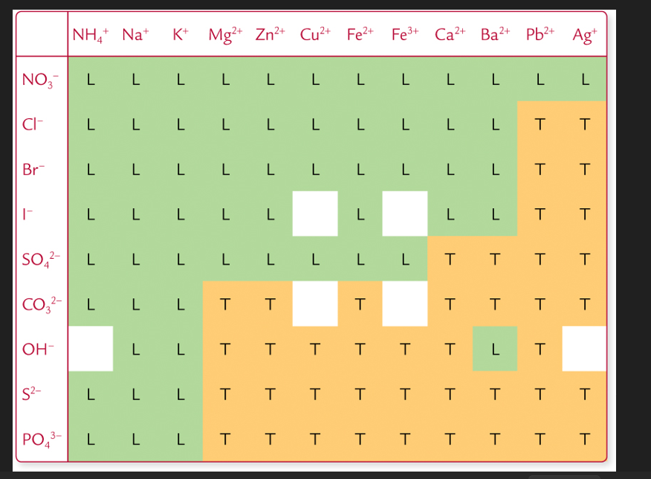
Tungt og letopløselige salte
Kan der opløses mere end 2 g salt pr.100 mL vand kaldes saltet letopløseligt.
Kan der opløses mindre end 2 g salt pr. 100 mL vand kaldes saltet tungtopløseligt
Salte der indeholder en af følgende ioner er letopløselige:
NH₄⁺, Na⁺, K⁺
NO₃.

Slide 5
Find opgaverne ´Opgaver Saltes opløselighed i vand og fældningsreaktioner´ i Learn og løs opgave 1
Opgave
Opskriv formler for tre salte der er letopløselige.
Opskriv formler for tre salte der er tungtopløselige.
Hvilke fire ioner danner altid letopløselige salte?

Slide 6
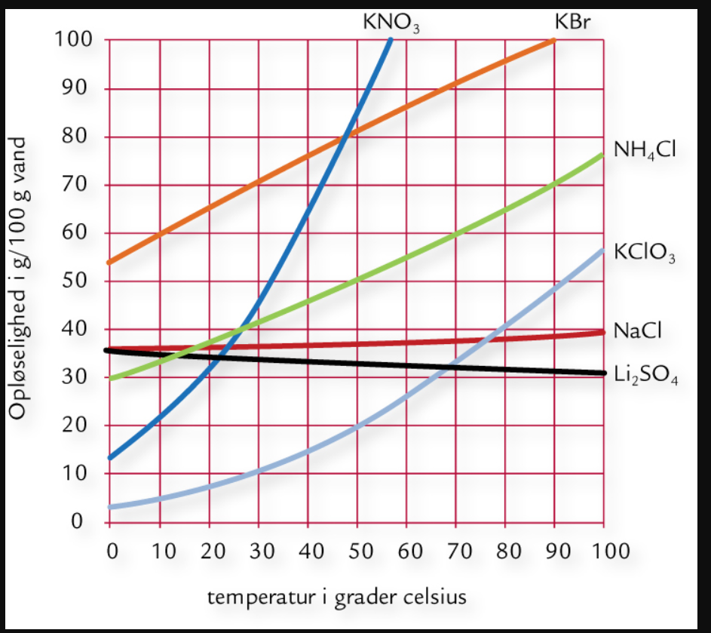
Temperaturens betydning for saltes opløselighed i vand
Hvor meget KNO₃ kan opløses ved 20 ºC og ved 60ºC?

Slide 7
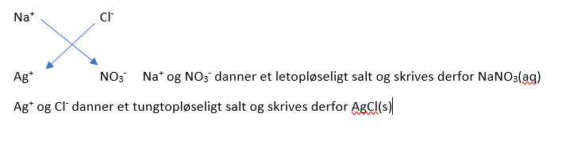
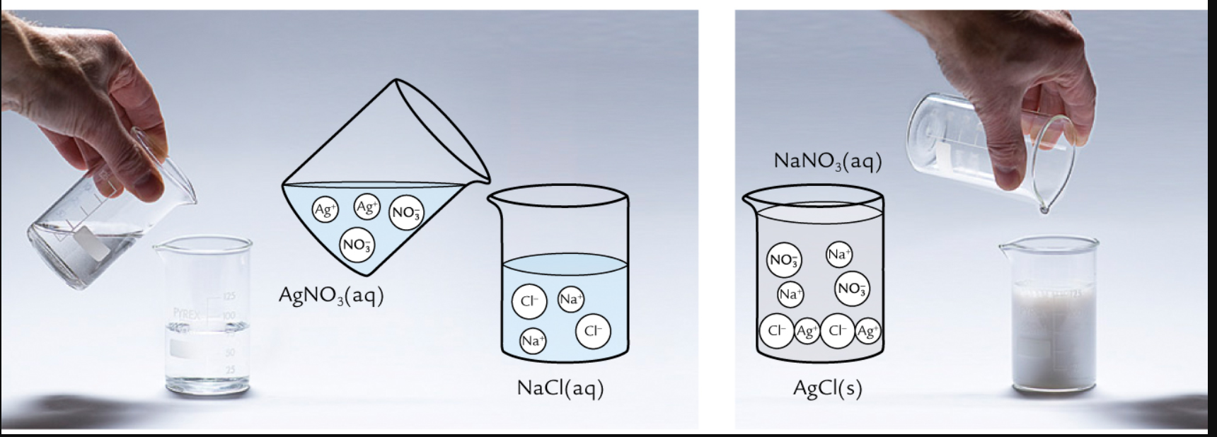
Fældningsreaktioner
En opløsning af NaCl (Na⁺ og Cl⁻) hældes sammen med en opløsning af AgNO₃ (Ag⁺ og NO₃⁻).
Reaktionsskema med stofformler:
NaCl(aq) + AgNO₃(aq) → NaNO₃(aq) + AgCl(s)
Ionreaktionsskema:
Ag⁺(aq) + Cl⁻(aq) → AgCl(s) (tilskuerioner medtages ikke)

Slide 8
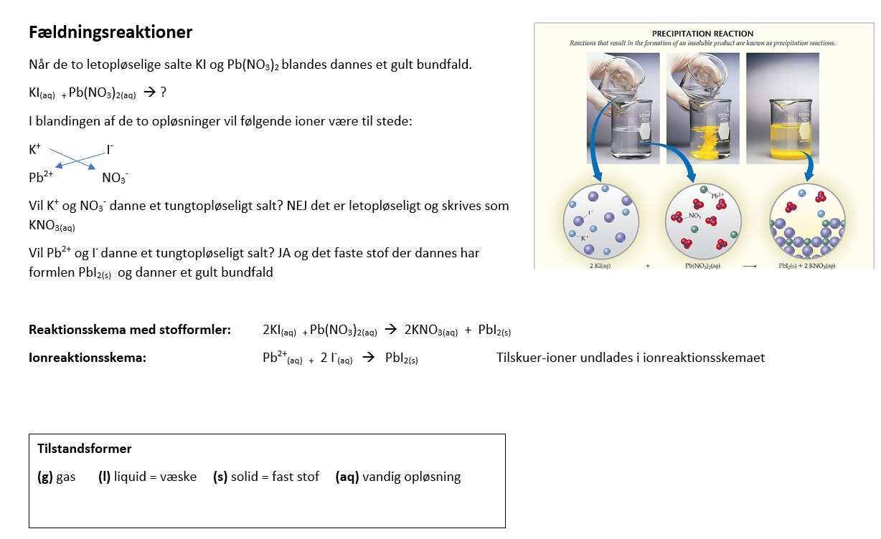

Slide 9
Fældningsreaktioner
En opløsning af Na₂S (Na⁺ og S²⁻) hældes sammen med en opløsning af AgNO₃ (Ag⁺ og NO₃⁻).
Opskriv reaktionsskema med stofformler:
________(aq) + ________(aq) → _________(aq) + _________(s)
Ionreaktionsskema:
_______(aq) + _______(aq) → ________(s) (tilskuerioner medtages ikke)
Tjek til slut om de to reaktionsskemaer er afstemte.

Slide 10
Fældningsreaktioner
Opgave 25 side 48 i Basiskemi B
En opløsning af Na₂SO₄ (Na⁺ og SO₄²⁻) hældes sammen med en opløsning af BaCl₂ (Ba²⁺ og Cl⁻)
Opskriv reaktionsskema med stofformler:
________(aq) + ________(aq) → _________(aq) + _________(s)
Ionreaktionsskema:
_______(aq) + _______(aq) → ________(s) (tilskuerioner medtages ikke)
Tjek til slut om de to reaktionsskemaer er afstemte.

Slide 11
Fortsæt med opgaverne ´Opgaver Saltes opløselighed i vand og fældningsreaktioner´ opgave 2-4

